Slide 1
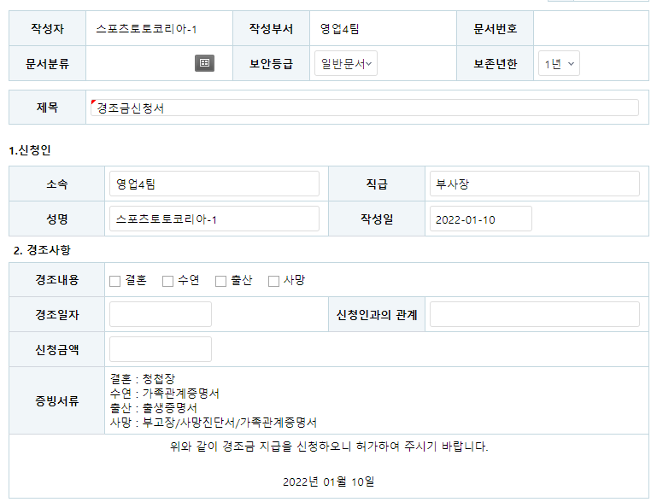
경조금신청
회갑
칠순
결혼 : 청첩장
회갑,칠순 : 가족관계증명서
사망 : 부고장, 사망진단서 등 증빙/가족관계증명서

